Slide 1
Coordinación Técnica de Administración de Activos
Unidad de Administración
Coordinación de Conservación y Servicios Generales
Ciudad de México, junio de 2026.

Slide 2
Programa de Incorporación de Inmuebles
Nacional
243
Predios para CECI
143
Validaciones
90
Listos para licitación o en licitación
52 Reservas y 91 Donaciones
52 Reservas autorizadas y
38 Donaciones autorizadas por el HCT*
Nº | OOAD | RESERVA PROPUESTA | RESERVA VALIDADA | DONACION PROPUESTA | DONACIÓN VALIDADA
1 | Aguascalientes | - | - | 7 | 7
2 | Baja California | 1 | 1 | 10 | 5
3 | Baja California Sur | 1 | 1 | 7 | -
4 | Campeche | - | - | 1 | -
5 | Chiapas | 1 | 1 | 2 | 1
6 | Chihuahua | - | - | 5 | 5
7 | Coahuila | 3 | 3 | 8 | 4
8 | Colima | 1 | 1 | 2 | 1
9 | Durango | 1 | 1 | 7 | 2
10 | Edo. Mex. Ote. | - | - | 11 | 10
11 | Edo. Mex. Pte. | - | - | 4 | 1
12 | Guanajuato | 3 | 1 | 12 | 1
13 | Guerrero | - | - | 4 | 4
14 | Hidalgo | 2 | 2 | 3 | 1
15 | Jalisco | 11 | 11 | 19 | 9
16 | Michoacán | 4 | 4 | 12 | 8
17 | Morelos | 3 | 2 | 9 | 6
Nº | OOAD | RESERVA PROPUESTA | RESERVA VALIDADA | DONACION PROPUESTA | DONACIÓN VALIDADA
18 | Nayarit | - | - | 3 | 2
19 | Nuevo León | 1 | - | 6 | 5
20 | Oaxaca | 2 | 2 | - | -
21 | Puebla | - | - | 5 | 3
22 | Queretaro | 2 | 2 | 1 | 1
23 | Quintana Roo | - | - | 6 | 3
24 | San Luis Potosí | - | - | - | -
25 | Sinaloa | 3 | 3 | 6 | 1
26 | Sonora | 2 | 2 | 6 | 2
27 | Tabasco | 1 | 1 | - | -
28 | Tlaxcala | 2 | 2 | - | -
29 | Tamaulipas | - | - | 10 | 4
30 | Veracruz Nte | 1 | - | 5 | -
31 | Veracruz Sur | 7 | 7 | 4 | 2
32 | Yucatán | 3 | 3 | 9 | 2
33 | Zacatecas | 2 | 2 | 2 | 1
 | Suma | 57 | 52 | 186 | 91
Nota: Las columnas Reserva y Donación Propuestas son cantidades de terrenos sujetos de validación.
Nota: “Donación validada” se refiere solo a los predios que cuentan con Visto Bueno de Acción de Obra de la DPES y Cédula de Evaluación de Terreno de la DA. Este dato no contempla las CEPI-OP.
2

Slide 3
Avance en la integración de expedientes para donaciones
92
Donaciones
Validadas
OOAD con inmuebles con integración de expediente
mayor a 60%
OOAD | Municipio | Nº. Inmuebles | % Avance Integración de Expediente Inmobiliario
Baja California | Tijuana | 1 | 60%
Coahuila | Piedras Negras | 1 | 90%
Estado de México Oriente | Ecatepec | 1 | 93%
 | Chimalhuacan | 1 | 75 %
Jalisco | Jalostotitlan | 1 | 67%
 | Ocotlán | 1 | 71%
 | Lagos de Moreno | 1 | 62%
Michoacán | Zacapu | 1 | 90%
 | Morelia | 1 | 62%
Morelos | Xochitepec | 1 | 68%
Nuevo León | Pesquería | 1 | 62%
Tamaulipas | Nv. Laredo Arb. | 1 | 71%
 | Nv. Laredo Progreso | 1 | 76%
 | Matamoros | 1 | 71%
 | Cd. Victoria | 1 | 71%
Veracruz Sur | Cosamaloapan | 1 | 67%
 | Total | 16
Encarnación de Diaz, Jal.
Tala, Jal.
5 Chihuahua
7 EMO
2 Baja California
1 Colima
2 Durango
1 Puebla
7 Aguascalientes
3 Jalisco
4 Michoacán
5 Morelos
1 Sonora
3

Slide 4
Avance en la integración de expedientes para CECI donaciones
OOAD con inmuebles con integración de expediente menor a 60%
OOAD y municipio | No. Inmuebles
Baja California | 2
San Quintín | 1
Mexicali | 1
Chiapas | 1
Tapachula | 1
Coahuila | 3
Monclova | 2
Piedras Negras | 1
Estado de México Oriente | 1
La Paz | 1
Estado de México Poniente | 1
Mexicaltzingo | 1
Guanajuato | 1
San José Iturbide | 1
Guerrero | 4
Chilpancingo | 1
Iguala | 1
Petatlán | 1
Pungarabato | 1
Hidalgo | 1
Tepejí del Río | 1
Jalisco | 1
Puerto Vallarta | 1
Municipio | No. Inmuebles
Michoacán | 2
Ciudad Hidalgo | 1
Teretán | 1
Nayarit | 2
Bahía de Banderas | 1
Tepic | 1
Nuevo León | 4
Escobedo | 3
Zuazua | 1
Puebla | 2
Puebla | 1
San Ándres Cholula | 1
Querétaro | 1
Tequisquiapan | 1
Quintana Roo | 3
Benito Juárez | 1
Cozumel | 1
Playa del Carmen | 1
Sinaloa | 1
Mazatlán | 1
Sonora | 1
Hermosillo | 1
Municipio | No. Inmuebles
Veracruz Sur | 1
Mariano Escobedo | 1
Yucatán | 2
Kanasín | 1
Tzucacab | 1
Zacatecas | 1
Sombrerete | 1
Total general | 35
4

Slide 5
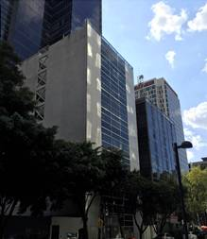
Arrendamiento Inmobiliario Nivel Central
Propuesta de Arrendamiento Havre 7
91 Personas de la División de Conservación, Piso 1 y 2.
158 Personas de la Coordinación de Proyectos y Seguimiento Institucional (CPSI) Piso 3 al 7.
28 Personas de la Coordinación de Integración Sectorial e Intercambio de Servicios (CISIS). Piso 8 y 9.
Conceptos | Propuesta
Capacidad (personas) | 277
No. Cajones Estacionamiento | 6
Área Rentable (m²) | 3,490
Monto de Renta Mensual sin IVA (pesos) | $977,423.48
Inmueble ya arrendado
El arrendador se encuentra realizando adecuaciones y adaptaciones.

Slide 6
Repordenamiento Nivel Central
DPM
DPES
DA
Unidad de Infraestructura, Servicios Médicos Indirectos e Integración Sectorial (UISMIIS).
Unidad de Atención y Cuidado Infantil (UACI).
210 Personas
200 Personas
Unidad de Infraestructura, Proyectos Especiales y Cartera de Inversión (UIPECI),
  173 Personas
Superficie Requerida Estimada: 3,177.69 m²
Superficie Requerida Estimada: 2,469 m²
Superficie Requerida Estimada: 1,753 m²
Espacio Liberado
Durango 291Piso 8 y 9
Durango 289 pisos PB 1A y 12
Espacio Liberado
Reforma 476 Pórtico.
Tokio 80 Piso 2
Toledo 21
Villalongin 117 Piso 2
Durango 291
Total 433 Personas
Estimación de Aréa Rentable Requerida
5,650 m2
124 Personas de la Coordinación de Educación en Salud. 1,309.50 m².
47 Personas de la Coordinación de Enfermería. 587.49 m².
17 Personas de la División de Administración de Documentos 147 m².
Áreas por Reordenar:

Slide 7
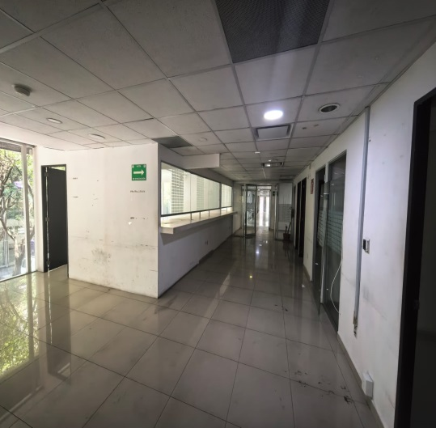
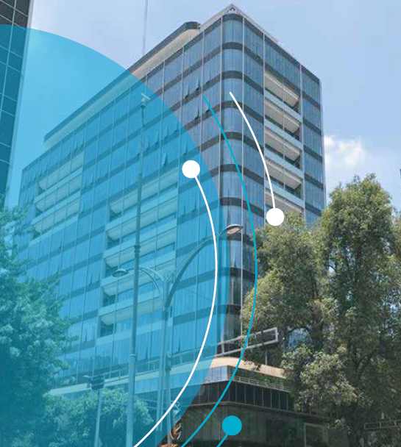
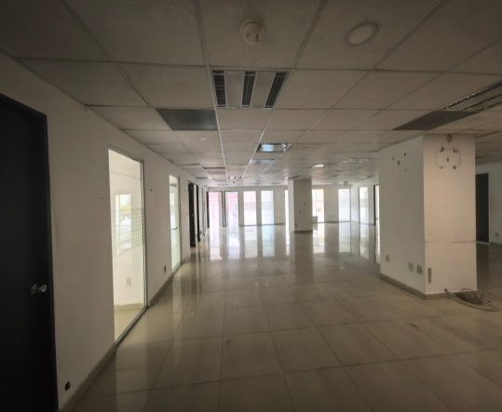
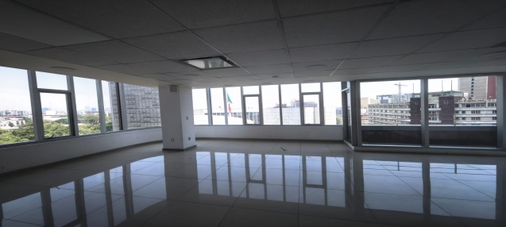
Arrendamiento Inmobiliario Nivel Central
Propuesta de Arrendamiento: Reforma 122
Características del inmueble | Propuesta
Niveles | 11
No. Cajones Estacionamiento | 18
Elevadores | 3
Área Rentable (m²) | 10,700
Consideraciones adicionales
Totalmente acondicionado.
Cableado estructurado de Voz y Datos
División de oficinas perimetrales y mobiliario
Subestación eléctrica
Planta de emergencia
Escaleras de emergencia
Cisterna de 49,000 litros
Ocupación inmediata
Distancia del Edificio Sede 2.3 km, tiempo aproximado de traslado caminando 20 minutos.
Asimismo, comentó en entrevista en entrevista ajustarse al monto máximo de reta de $412.00 por metro cuadrado, señalado en el Acuerdo por el que se fija el importe máximo de rentas por tipo de inmuebles a que se refiere la LGBN, publicado en el Diario Oficial de la Federación el 9 de diciembre de 2025.
El arrendador, manifestó estar en la posibilidad de realizar las adecuaciones, mejoras, adaptaciones e instalaciones al inmueble que se requieran, de acuerdo a las necesidades del IMSS.
7

Slide 8
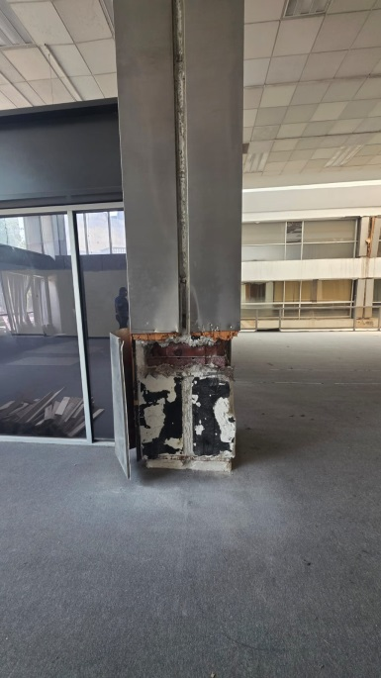
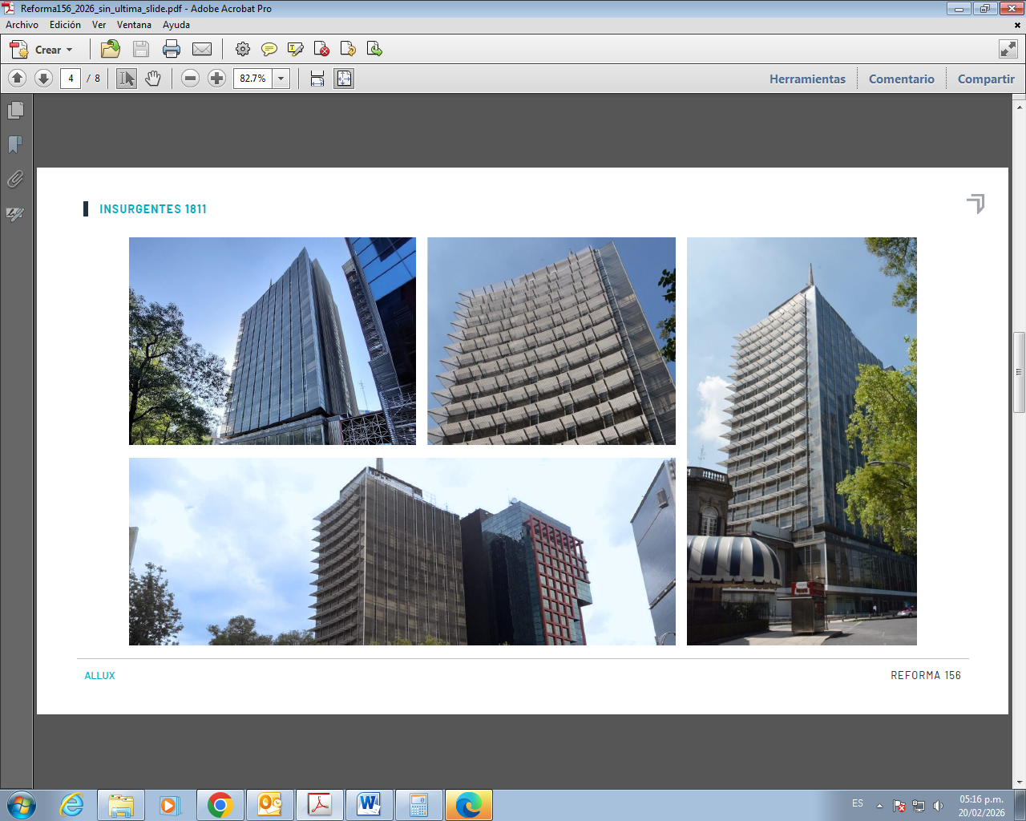
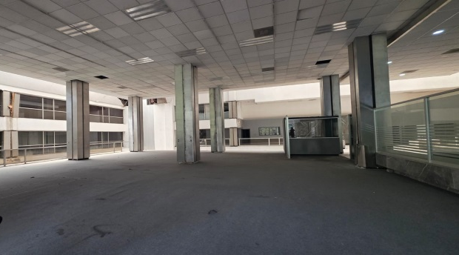
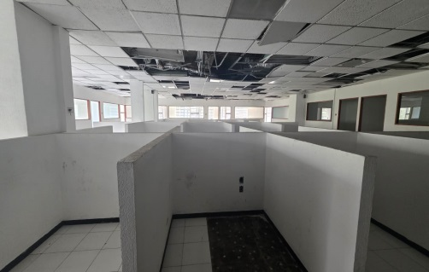
Arrendamiento Inmobiliario Nivel Central
Propuesta de Arrendamiento: Reforma 156
Características del inmueble
Conceptos | Propuesta
Niveles | 19
Elevadores | 3
No. Cajones Estacionamiento | 610
Área Rentable (m²) | 17,800
Baños por nivel | 2
No cuenta con servicio de Voz y Datos
Consideraciones adicionales
Distancia del Edificio Sede 2.2 km, tiempo aproximado de traslado caminando 21 minutos.
Debido a que el inmueble lleva tres años desocupado, presenta un grado de daños en los acabados de muros, plafones y luminarias, sin embargo el arrendador manifestó que será necesario presentar un proyecto de las adecuaciones, mejoras, adaptaciones e instalaciones que el Instituto requiera para su funcionamiento, las cuales serán sometido a los socios para su aprobación.
El precio por metro cuadro es de 30 dólares, sin embargo podría ajustarse al monto máximo de reta de $412.00 por metro cuadrado, señalado en el Acuerdo por el que se fija el importe máximo de rentas por tipo de inmuebles a que se refiere la LGBN, publicado en el Diario Oficial de la Federación el 9 de diciembre de 2025.
8

Slide 9
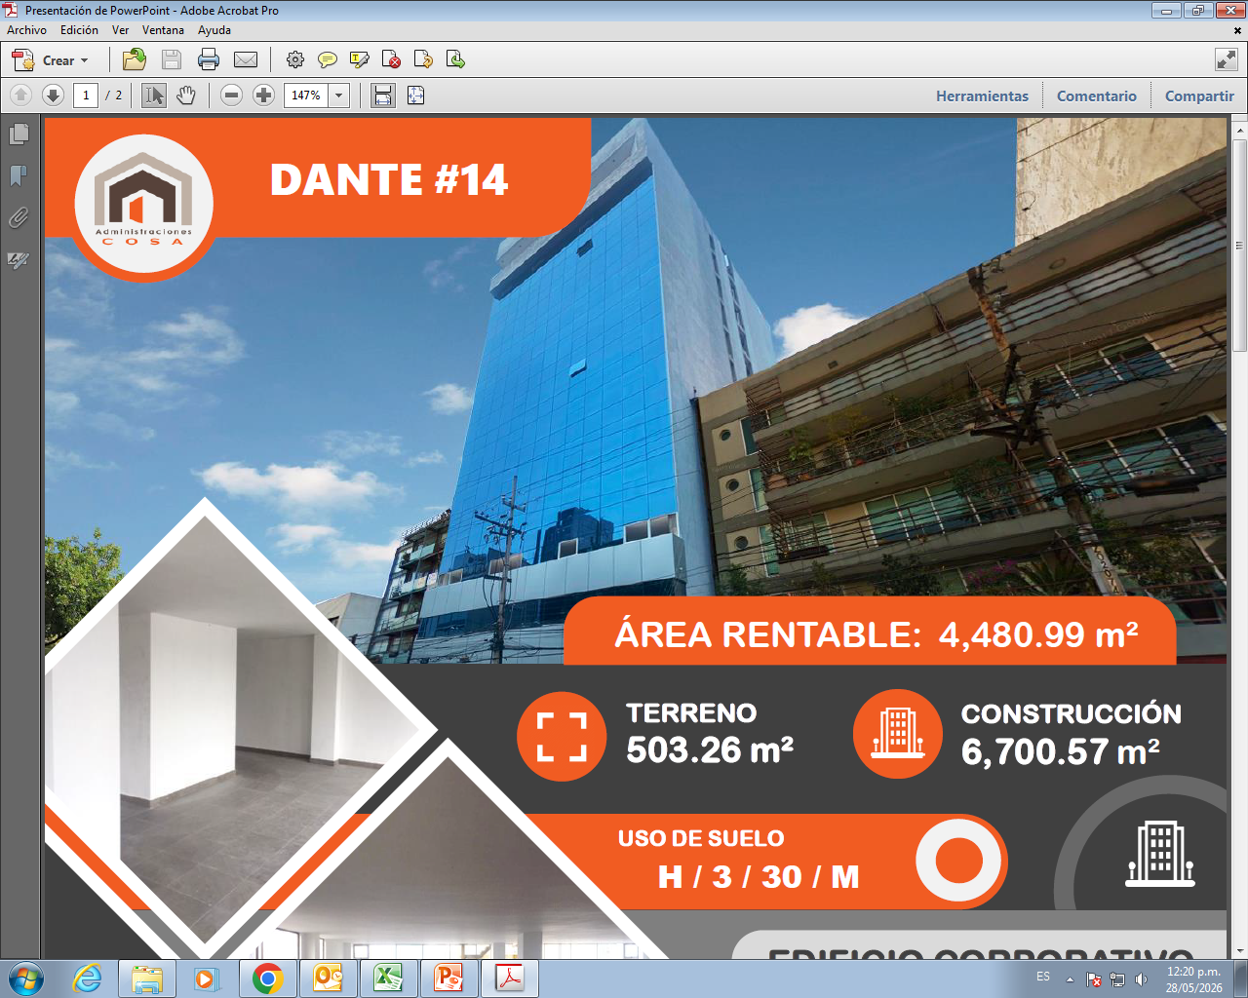
Arrendamiento Inmobiliario Nivel Central
Propuesta de Arrendamiento: Dante 14
Características del inmueble
Conceptos | Propuesta
Niveles | 12
No. Cajones Estacionamiento | 49
Elevadores | 3
Área Rentable (m²) | 4,480.99
Consideraciones adicionales
Alerta sísmica
Subestación eléctrica
Planta de emergencia
No Cuenta con instalación de Voz y Datos
Escaleras de emergencia
Distancia del Edificio Sede 1.5 km, tiempo aproximado de traslado caminando 13 minutos.
El arrendador manifestó en entrevista :
Ajustarse al monto máximo de renta que determine el dictamen de justipreciación que emita el INDAABIN, o en su caso al monto máximo de reta de $412.00 por metro cuadrado, señalado en el Acuerdo por el que se fija el importe máximo de rentas.
Hacer las adecuaciones, mejoras, adaptaciones e instalaciones al inmueble que se requieran, de acuerdo a las necesidades del IMSS, y
En caso de que se requiera equipar con mobiliario estaría en condiciones de proporcionarlo.
9

Slide 10
Almacenes Relevantes 2026
CONS | LOCALIDAD | UBICACIÓN | SUPERFICIE TERRENO M2 | SUPERFICIE CONSTRUCCIÓN M2 | VALOR MDP | SITUACIÓN ACTUAL
1 | Durango, Dgo. | Calle Segunda de Selenio número 139, Lote 6, Manzana 4-B, colonia Ciudad Industrial, C.P. 34208. | 9,280 | 5,864.50 | Monto de renta $322,550.00 | Se aprobó la “Renovación con Incremento” para el presente ejercicio. El 2/03/2026 se solicitó el Dictamen Valuatorio a INDAABIN. El 21/04/2026 el INDAABIN emite actualización de Dictamen Valuatorio con No. Genérico A-06999-A-ZNA y Secuencial 01-26-13. EL 30/04/2026 con oficio No. 09 53 43 14D0/5600, se autoriza incremento de renta por un monto de $398,987.00 a partir del 1/05/2026.
2 | Chihuahua, Chih. | Calle Constitución S/N, Complejo Industrial Sur, entre Calles Ave. Central y Tabaloapa, Col. Aeropuerto, C.P. 31376. | 22,563 | 8,500 |  | El propietario del inmueble sometió a la consideración del OOAD que en tanto se concreta la adquisición del inmueble, este puede ser arrendado por el Instituto, a lo cual se esta en espera del pronunciamiento del TOOAD o JSA.
3 | Chilpancingo, Gro. | Av. Rufo Figueroa S/N Col. Burocratas. | 3,294.43 | 1,601.39 | $ 18.84

Slide 11
En el Programa de Arrendamiento Inmobiliario para el año 2026. IMSS –Arrendatario, se tienen proyectos las siguientes Sustituciones y Nuevos Arrendamientos con destino a Almacén y Sub almacén
NO. | OOAD | DIRECCIÓN DEL INMUEBLE ARRENDADO | SERVICIO | FIGURA AUTORIZADA | SUPERFICIE M² | RENTA ESTIMADA MENSUAL SIN IVA | MONTO ESTIMADO ANUAL CON IVA
1 | Chihuahua | Calle Privada Santa Rosa Nºs. 21 y 23, C.P. 31150, Chihuahua, Chihuahua | Almacén Delegacional (Bienes Terapéuticos) y Coordinación de Abastecimiento | Sustitución | 8,500.00 | $89,568.75 | $1,246,797.00
2 | Chihuahua | Calle Privada Santa Rosa Nº 19, Colonia Centro, C.P. 31150, Chihuahua, Chihuahua | Almacén Delegacional (Bienes de Laboratorio y Lácteos ) | Sustitución |  | $26,525.27 | $369,231.76
3 | Chihuahua | Calle General Rosalio Hernández Nº. 21 y Ferrocarriles Nacionales de México, C.P. 31150, Chihuahua, Chihuahua | Almacén Delegacional (Bienes No Terapéuticos) | Sustitución |  | $42,244.00 | $588,036.48
4 | Estado de México Poniente | En búsqueda de Propuesta. | Almacén Delegacional - Coordinación de Abastecimiento y Equipamiento | Nuevo Arrendamiento
5 | Sonora | Calle Talleres, Lote 17, Mz. XI, Nº. 2147, Parque Industrial, C.P. 85000, Cajeme, Ciudad Obregón, Sonora | Almacén de Bienes de Grupos Diversos | Sustitución
6 | Tabasco | En búsqueda de propuesta inmobiliaria. | Sub-Almacén Delegacional | Nuevo Arrendamiento
7 | Veracruz Sur | En búsqueda de propuesta inmobiliaria. | Almacén Delegacional | Nuevo Arrendamiento

Slide 12
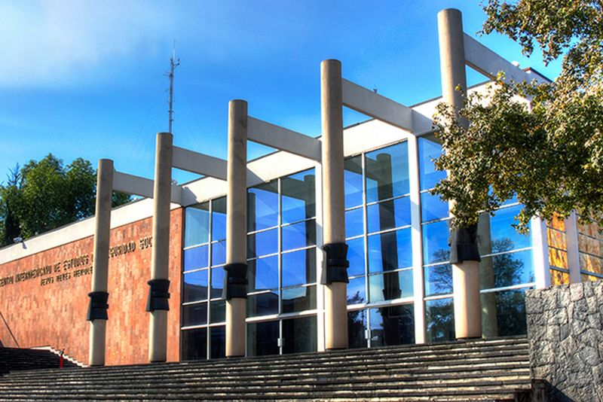
Conferencia Interamericana de Seguridad Social (CISS)
Aportación CISS
(2026)
Concepto | Monto con IVA (pesos) | Fecha de pago
Pago en numerario (20% de la aportación anual) (oficio de requerimiento 09534314D2/2385 del 20 de feb 2026) | $4,596,529.03 | 26-feb-2026
Diferencia pago en especie (monto no acreditado 80%) (oficio de requerimiento 09534314D2/2603 del 20 de feb 2026) | $3,276,303.16 | 26-feb-2026
Pago de servicios (energía eléctrica y agua potable) 1_/ | $2491,220.64 | 30-abr-2026
Convenio Específico Inmobiliario
1_/ Con oficio 09534314D0/5197 del 21-abr-26 la CTAA requirió a la CISS el pago de los servicios de energía eléctrica y agua potable, el cual fue cubierto el 30 de abril del presente.

Slide 13

Conferencia Interamericana de Seguridad Social (CISS)
Recomendaciones H. Comisión de Vigilancia
Con oficio 09-9001-04000/045 del 19 de marzo de 2026, la HCV del IMSS solicitó a la DA:
Pago de la cuarta parcialidad del adeudo Convenio CTAA/044/2021.
Pago de la aportación económica 2025 (numerario y pago en especie ) del Convenio Específico Inmobiliario.
Requiere aclaración del alcance de las cláusulas de los convenios citados relativos al destino del inmueble, debido a la identificación de filmaciones en las instalaciones.
Respuesta.
Para los puntos 1 y 2 se integró la documentación requerida y se tiene proyecto de respuesta.
En cuanto al punto a) se sostuvo reunión con la CISS, el Jurídico del IMSS y la Coordinación de Vinculación para acordar la forma en la cual se atenderá institucionalmente este requerimiento. Se solicitó a la CISS con oficio 0952841200/887 del 5-may-2026, la aclaración del uso de las instalaciones con ese objeto (filmaciones).
La CISS mediante escrito número CISS/SG.063.2026 de fecha 11 de mayo del presente propone una modificación del Convenio Específico Inmobiliario en el que se permita el esquema de comercialización que tiene el IMSS, tanto en las instalaciones de uso exclusivo de la CISS como en los espacios compartidos.
        Se elaboró proyecto de oficio para la Coordinación Consultiva y Apoyo Legal consultando sobre si existe algún impedimento para realizar las modificaciones que le permita a la CISS un esquema de comercialización de espacios.

Slide 14
Anexos
14

Slide 15
Detalle validación de donaciones inmobiliarias para CECI
Inmuebles Autorizado por el H. Consejo Técnico a Mayo 2026
Nº | OOAD | MUNICIPIO | CAPACIDAD INSTALADA | DIRECCIÓN | ACUERDO HCT | FECHA ESCRITURA A FAVOR DEL IMSS
1 | Aguascalientes | Aguascalientes | 250 | Av.Guadalupe González No. 998, Condominio Zona Loretta | ACDO.AS2.HCT.310326/64.P.DA | Escritura 41,686 del 28/04/2026
2 | Aguascalientes | Aguascalientes | 150 | Calle Amarelo, 20200 Olinda | ACDO.AS2.HCT.310326/69.P.DA | Escritura 41,687 del 28 de abril de 2026
3 | Aguascalientes | Aguascalientes | 250 | Calle San Francisco de los Viveros 1412-1420, 20196 Ojo caliente | ACDO.AS2.HCT.310326/63.P.DA | Escritura 41,688 del 28/04/2026
4 | Aguascalientes | Jesús María | 110 | Avenida Prolongación Niagara, 20916 | ACDO.AS2.HCT.310326/65.P.DA | Escritura 41,689 del 28/04/2026
5 | Aguascalientes | Pabellón de Arteaga | 150 | Emiliano Zapata 17, Palo Alto, 20675, Pabellón de Arteaga | ACDO.AS2.HCT.310326/67.P.DA | Escritura 41,690 del 28/04/2026
6 | Aguascalientes | Rincón de Romos | 110 | Prol. 5 de Mayo, 20404, Rincón de Romos | ACDO.AS2.HCT.310326/68.P.DA | Escritura 41,691 del 28 de abril de 2026
7 | Aguascalientes | San Francisco de los Romo | 150 | Calle San Benjamín 108, Urbivilla del Vergel | ACDO.AS2.HCT.310326/66.P.DA | Escritura 41,692 del 28/04/2026
8 | Baja California | Mexicali | 110 | Avenida Torre, Atienza, número 2621, Colonia Hacienda de las Torres, Municipio de Mexicali | ACDO.AS2.HCT.280426/104.P.DA | -
9 | Baja California | San Quintín | 110 | San Ramón | ACDO.AS2.HCT.270525/130.P.DA | Escritura 2226 del 22/07/2025
10 | Chihuahua | Ciudad Juárez | 250 | Paraje Oriente | ACDO.AS2.HCT.280125/3.P.DA | Escritura 21 del 10/04/2025,
11 | Chihuahua | Ciudad Juárez | 110 | Municipio Libre | ACDO.AS2.HCT.280125/3.P.DA | Escritura 20 del 10/04/2025
12 | Chihuahua | Ciudad Juárez | 250 | San Isidro | ACDO.AS2.HCT.280125/3.P.DA | Escritura 19 del 10/04/2025
13 | Chihuahua | Ciudad Juárez | 250 | Gladiolas | ACDO.AS2.HCT.280125/3.P.DA | Escritura 22 de 10/04/2025
14 | Chihuahua | Ciudad Juárez | 250 | Urbivilla | ACDO.AS2.HCT.280125/3.P.DA | Escritura 18 de 10/04/2025
15 | Colima | Tecoman | 150 | Las Colmenas, Tecoman Colima
16 | Durango | Nuevo Ideal | 110 | Calle Guadalupe Victoria esq. Calle 97, Ejidatarios Colonia La Magdalena, Nuevo Ideal, Durango. | ACDO.AS2.HCT.280426/103.P.DA. | -
17 | Estado de México Oriente | Chalco | 110 | Calle Membrillo No. 32, Colonia Granjas de Chalco, Chalco de Díaz Covarrubias, Estado de México. | ACDO.AS2.HCT.251125/348.P.DA | Escritura 18151 de 14/01/2026
18 | Estado de México Oriente | Nezahualcóyotl | 150 | Calle 38 esquina Tercera Avenida, Colonia El Sol, Nezahualcóyotl, Estado de México. | ACDO.AS2.HCT.251125/346.P.DA | Escritura 18153 de 14/01/2026
19 | Estado de México Oriente | Texcoco | 200 | Calle Ignacio Manuel Altamirano, Colonia Leyes de Reforma, Texcoco, Estado de México. (acceso sobre avenida Los limones) | ACDO.AS2.HCT.280426/100.P.DA | Escritura 18219 del 22/05/2026
20 | Estado de México Oriente | Tlalnepantla de Baz | 150 | Parque Recreativo "El Rosario" 1, avenida Cultura Tolteca, Lagos de Tlalnepantla. | ACDO.AS2.HCT.251125/345.P.DA | Escritura 18152 de 14/01/2026
15

Slide 16
Detalle validación de donaciones inmobiliarias para CECI
Inmuebles Autorizado por el H. Consejo Técnico a Mayo 2026
Nº | OOAD | MUNICIPIO | CAPACIDAD INSTALADA | DIRECCIÓN | ACUERDO HCT | FECHA ESCRITURA A FAVOR DEL IMSS
21 | Estado de México Oriente | Valle de Chalco | 250 | Interior del Deportivo Luis Donaldo Colosio, Colonia San Miguel Xico II Sección, Valle de Chalco, Estado de México. | ACDO/AS2.HCT.251125/347.P.DA | Escritura 18148 del 19/12/2025
22 | Jalisco | Arandas | 250 | Calle Ocampo S/N, Fracc. Villa franca, 47182, Arandas, Jalisco. | ACDO.AS2.HCT.280426/101.P.DA | -
23 | Jalisco | Ayutla | 110 | Calle Santo Toribio romo No. 6 Fracc. Capilla del Rayo | ACDO.AS2.HCT.310326/71.P.DA | -
24 | jalisco | Sayula | 110 | Calle Ogazon No. 223, Fracc, Parques Aldama | ACDO.AS2.HCT.280426/102.P.DA. | -
25 | Michoacán | Jacona | 150 | Presa Solis No. 7, Fraccionamiento La Luz, C.P. 59833 | ACDO.AS2.HCT.280426/107.P.DA | -
26 | Michoacán | Zamora | 250 | Calle Labastida No. 1504, Colonia Real de Valencia, C.P.59717, | ACDO.AS2.HCT.310326/70.P.DA | -
27 | Michoacán | La Piedad | 150 | Goldsmith y Descartes, Colonia Cuitzillo, C. P. 59363 | ACDO.AS2.HCT.280426/106.P.DA | -
28 | Morelos | Emiliano Zapata | 200 | Prolongación Cumez Numero 1, en la Colonia Villa Morelos, Emiliano zapata morelos | ACDO.AS2.HCT.310326/61.P.DA | -
29 | Morelos | Miacatlán | 110 | Calle Insurgentes #06 Colonia Centro del Municipio de Miacatlán, Morelos | ACDO.AS2.HCT.310326/62.P.DA | -
30 | Morelos | Tlaquiltenango | 200 | Calle Tlahuica número 3 A, Colonia Centro, Tlaquiltenango, Morelos | ACDO.AS2.HCT.310326/60.P.DA | -
31 | Morelos | Tepalcingo | 250 | Calle paseo Ribereño No. 5, campo de Tepalcingo, Municipio de Tepalcingo, Estado de Morelos | ACDO.AS2.HCT.280426/105.P.DA | -
32 | Puebla | San Martín Texmelucan | 110 | Privada Reforma 200, San Rafael Tlanalapan | ACDO.AS2.HCT.260226/29.P.DA | Escritura 8 del 16/04/2026
33 | Durango | Santiago Papasquiaro | 110 | Calle San Isidro No. 117 Col. Real Campestre, Santiago Papasquiaro, Durango. | ACDO.AS2.HCT.260526/133.P.DA | -
34 | Estado de México Oriente | Chicoloapan. | 250 | Paseo Vía Láctea, Manzana 057, Unidad Habitacional Galaxia Los Reyes, C.P. 56383, Municipio de Chicoloapan, Estado de México. | ACDO.AS2.HCT.260526/137.P.DA | -
35 | Estado de México Oriente | Ixtapaluca | 250 | Calle Ignacio Lopez Rayon Mz 4, Lt 5, Conjunto Urbano Los Heroes, Municipio de Ixtapaluca, Estado de México | ACDO.AS2.HCT.260526/138.P.DA | -
36 | Michoacán | Sahuayo | 150 | Calle Hospital General | ACDO.AS2.HCT.260526/136.P.DA | -
37 | Sonora | Nogales | 150 | Calle Sabino, Col Sabinos, a un costado de la Col. Lomas de Anza | ACDO.AS2.HCT.260526/134.P.DA | -
38 | Morelos | Jojutla | 110 | Calle Crisantemos LT-02, Col. Santa María Tlatenchi | ACDO.AS2.HCT.260526/135.P.DA | -
16

Slide 17
Detalle validación de donaciones inmobiliarias para CECI
Inmuebles con integración de expediente con 60% o más de avance
No | OOAD | Municipio | Lugares | Dirección | Escrito de ofrecimiento | Acredita propiedad | CLG | AYNº | AC/DD | PLT | % Integración Expediente Inmobiliario
1 | Estado de México Oriente | Ecatepec | 250 | Av. Lázaro Cárdenas S/N, entre calles Superación y Fuerza, Colonia Ejército del Trabajo II, C.P. 55238 | Sí | Sí | Sí | Sí | - | Sí | 93%
2 | Jalisco | Encarnación de Díaz | 110 | Hacienda Los Sauces, Fraccionamiento Real de Haciendas, Encarnación de Díaz, Jalisco. | Sí | Sí | - | Sí | - | Sí | 90%
3 | Jalisco | Tala | 250 | Calle Arroyo Astilleros, esquina Arroyo el Edén, Col. Los Ruiseñores, C.P. 45314, Tala, Jalisco. | - | Sí | - | - | - | Sí | 90%
4 | Coahuila | Piedras Negras | 250 | Blvd. De las Flores, Lote 8, entre las calles Canistel y Olmo, Colonia Ácoros, C.P. 26080 | Sí | Sí | Sí | Sí | - | Sí | 90%
5 | Michoacán | Zacapu | 150 | Calle Claveles S/N, Colonia Jardines de Zacapu, Zacapu, Michoacán | Sí | Sí | Sí | Sí | Sí | - | 90%
6 | Baja California | Mexicali | 200 | Calle Mango, número 1098, Colonia Huertas del Colorado, Código Postal 21384 | Sí | Sí | Sí | - | - | SI | 80%
7 | Tamaulipas | Nuevo Laredo | 250 | Calle Ismael Villareal Peña (cerifo 525), Colonia El Progreso. | Sí | - | Sí | Sí | - | - | 76%
8 | Estado de México Oriente | Chimalhuacán | 150 | Avenida Arenal 4143, Melchor Ocampo, 56334 Chimalhuacán, México | Sí | Sí | Sí | Sí | - | Sí | 75%
9 | Tamaulipas | Nuevo Laredo | 250 | Av. Pradera esq. Suroriente, con calle Olmo , Colonia Fracc. Arboledas. | Sí | Sí | Sí | Sí | - | - | 71%
10 | Jalisco | Ocotlán | 110 | Calle Topacio s/n, Fraccionamiento Solidaridad, C.P. 47862, Ocotlán, Jalisco. | Sí | Sí | - | Sí | - | Sí | 71%
11 | Tamaulipas | Matamoros | 250 | Profesor Pedro Astudillo Mier n. 56, Fraccionamiento Martha Rita Prince | - | Sí | Sí | Sí | - | - | 71%
12 | Tamaulipas | Victoria | 150 | Integridad, Fracc. Integración Familiar. | Sí | Sí | - | Sí | - | - | 71%
CLG: Certificado de Libertad de Gravamen
AYNº: Alineamiento y Número Oficial
AC/DD: Acta de Cabildo/ Decreto de Desincorporación
PLT: Plano Topográfico
17

Slide 18
Detalle validación de donaciones inmobiliarias para CECI
Inmuebles con integración de expediente con 60% o más de avance
No | OOAD | Municipio | Lugares | Dirección | Escrito de ofrecimiento | Acredita propiedad | CLG | AYNº | AC/DD | PLT | % Integración Expediente Inmobiliario
13 | Morelos | Xochitepec | 110 | Calle Xochicalco, Número 03, Manzana 121, Lote 06, Colonia Unidad Habitacional "José María Morelos y Pavón" Primera Sección | Sí | Sí | Sí | Sí | Sí | Sí | 68%
14 | Veracruz Sur | Cosamaloapan | 200 | Boulevard Miguel Alemán, Colonia Miguel Alemán, C.P. 95400 del Municipio de Cosamaloapan. | Sí | - | Sí | - | - | - | 67%
15 | Jalisco | Jalostoltitlan | 110 | Avenida San Angel No. 71, Fracc Lomas de la Cañada | Sí | Sí | Sí | Sí | - | - | 67%
16 | Michoacán | Morelia | 200 | Avenida Acueducto, Número 3610 Colonia Poblado Ocolusen, C.P. 58270 (Antiguo CERESO J MUGICA) | Sí | Sí | - | - | Si | - | 62%
17 | Jalisco | Lagos de Moreno | 150 | Col. Jardines de las Ceibas, C.P. 47443, Calle Prolongación Río Nazas, Lagos de Moreno, Jalisco. | Sí | Sí | Sí | Sí | - | - | 62%
18 | Baja California | Tijuana | 110 | Lomas de Sta. María esquina con calle Unión s/n, Colonia Mariano Matamoros, Tijuana, Baja California. | - | Sí | - | Sí | - | Sí | 60%
CLG: Certificado de Libertad de Gravamen
AYNº: Alineamiento y Número Oficial
AC/DD: Acta de Cabildo/ Decreto de Desincorporación
PLT: Plano Topográfico
18

Slide 19
Detalle validación de donaciones inmobiliarias para CECI
Inmuebles con integración de expediente con menos del 60%
No | OOAD | Municipio | Lugares | Dirección | Escrito de ofrecimiento | Acredita propiedad | CLG | AYNº | AC/DD | PLT | % Integración Expediente Inmobiliario
1 | Veracruz Sur | Mariano Escobedo | 110 | Av. Miguel A. Arroniz Salgado, esq Calle 8 s/n. Col 21 de Octubre | - | - | - | Si | - | Sí | 53%
2 | Coahuila | Monclova | 150 | CEDIF SUR, Colonia Mezquital del Valle, C.P. 25790 | Sí | - | - | - | - | - | 52%
3 | Guerrero | Iguala | 250 | Calle Cd. Teloloapan Colonia Fracto. Ciudad Habitat C.P. 40036 | - | - | Sí | Sí | - | - | 52%
4 | Coahuila | Piedras Negras | 150 | Oliverio Martinez de Hoyos S/N, Colonia Lomas de las Villa, C.P. 26093 | - | - | - | Sí | - | - | 50%
5 | Coahuila | Monclova | 150 | En el área de Casa Merced, Colonia Tierra y Libertad, C.P. 25770 | Sí | - | - | - | - | - | 48%
6 | Nuevo León | Escobedo | 200 | Circuito Río Moctezuma y avenida Mirasur Colonia Mirasur 1er Sect 1a Etapa | - | SI | SI | - | - | - | 48%
7 | Nuevo León | Escobedo | 200 | San Benito entre San Antonio y San Pedro, Colonia San Miguel Residencial | - | - | - | Sí | - | - | 48%
8 | Guerrero | Petatlan | 150 | Calle José M. Morelos y Pavón S/N, domicilio conocido, Colonia Vicente Guerrero, Petatlán, Guerrero. | - | - | NA | NA | - | - | 46%
9 | Nayarit | Tepic | 110 | Fracc. Vistas de la Cantera II, Domicilio: Av. Villas del Prado s/n C.P. 63173, Entre Av. Villa de Montalvo y Villa de León | Sí | Sí | - | Sí | - | Sí | 43%
10 | Sonora | Hermosillo | 150 | Calle Dos, entre Avenida 12 y Avenida 10, Colonia Bugambilias, Hermosillo, Sonora. | - | Sí | Sí | - | - | - | 40%
11 | Baja California | Mexicali | 200 | Calle Mango, número 1098, Colonia Huertas del Colorado, Código Postal 21384 (Dación en pago) | Sí | Sí | Sí | - | - | SI | 40%
12 | Nuevo León | Zuazua | 110 | Avenida Santa Elena, Colonia Valle de Santa Elena, Zuazua | - | - | - | - | - | - | 38%
13 | Chiapas | Tapachula | 200 | Avenida Cuauhtémoc entre calle 24 de junio y 6 de marzo, Colonia Nuevo milenio, C.P.. 30796. | - | - | - | Sí | - | - | 35%
14 | Nuevo León | Escobedo | 200 | Mario Quintanilla y Jesús Garza Hernandez Colonia San Marcos Sector Pioneros | - | - | - | - | - | - | 29%
15 | Quintana Roo | Benito Juárez | 150 | SM. 249, MZA. 18 LT. 02, dentro del Fraccionamiento Villas del Mar Plus, Municipio de Benito Juárez, Estado de Quintana Roo, Código Postal 77517 | - | - | - | - | - | - | 28%
16 | Guerrero | Chilpancingo | 200 | Calle Honestidad S/N Fracc. La amistad | - | - | - | - | - | - | 25%
CLG: Certificado de Libertad de Gravamen
AYNº: Alineamiento y Número Oficial
AC/DD: Acta de Cabildo/ Decreto de Desincorporación
PLT: Plano Topográfico
19

Slide 20
Detalle validación de donaciones inmobiliarias para CECI
Inmuebles con integración de expediente con menos del 60%
No | OOAD | Municipio | Lugares | Dirección | Escrito de ofrecimiento | Acredita propiedad | CLG | AYNº | AC/DD | PLT | % Integración Expediente Inmobiliario
17 | Estado de México Poniente | Mexicaltzingo | 250 | Prolongación Narciso Mendoza, sin número, Colonia Arboledas, Municipio Mexicaltzingo, Estado de México, Código Postal 52183 | - | - | - | - | - | - | 25%
18 | Quintana Roo | Cozumel | 250 | Colonia Emiliano Zapata entre calle 8 norte y calle 18 norte, Municipio de Cozumel, Estado de Quintana Roo, Código Postal 77620 | - | - | - | - | - | - | 25%
19 | Sinaloa | Mazatlán | 250 | Ejido las Higueras. Camino d e la Piedrera, Colonia Ejido Las Higueras, C.P. 81379, | - | - | si | - | N/A | - | 25%
20 | Guanajuato | San José Iturbide | 200 | Calle Paseo de las Flores, Fraccionamiento Prados del Rosario, cuarta sección, C.P. 37983 | - | - | - | - | - | - | 24%
21 | Guerrero | Pungarabato | 200 | Calle Unidad Deportiva No. 121 Colonia Lomas del Valle C.Р. 40664 | - | - | - | - | - | - | 19%
22 | Hidalgo | Tepeji del Río | 110 | Calle las Flores s/n Colonia Tlaxinacalpan, C.P. 42855, entre calle del Bosque y calle las Flores, Tepeji del Río, Hidalgo. | - | - | - | - | - | - | 19%
23 | Quintana Roo | Playa del Carmen | 250 | Avenida Flor de Ciruelo y Calle Rascones, en el Fraccionamiento Las Palmas, Colonia Las Palmas I, Municipio de Playa del Carmen, Estado de Quintana Roo, Código Postal 77723 | - | - | - | - | - | - | 17%
24 | Estado de México Oriente | La Paz | 110 | San Agustin Manzana 007, Colonia El Pino | - | - | - | - | - | - | 15%
25 | Yucatán | Kanasín | 200 | Calle 76 No. 105 x 63 y 82-B Col. San Haroldo, Kanasín, Yucatán. | - | - | - | - | - | - | 14%
26 | Nayarit | Bahía de banderas | 250 | Mar de Arabia 469 M-78 L - 01, Fraccionamiento Altavel, Bahía de Banderas, Nayarit | - | - | - | - | - | - | 14%
27 | Querétaro | Tequisquiapan | 150 | Avenida Chihuahua No. 17, Colonia Ampliación Adolfo López Mateos, en el Municipio de Tequisquiapan, Estado de Querétaro, Código Postal 76775 | - | - | - | - | - | - | 10%
28 | Yucatán | Tzucacab | 150 | Calle 30 Tzucacab, Yucatán | - | - | - | - | - | - | 10%
29 | Jalisco | Ocotlán |  | Calle Tabachín, esquina Las Calmas s/n, Col. La Primavera, C.P. 47829, Ocotlán, Jalisco. | - | - | - | - | - | - | 0%
30 | Michoacán | Ciudad Hidalgo | 150 | Las Palmitas, Barranca de arena y el Capulín, CP 61180 | - | - | - | - | - | - | 0%
CLG: Certificado de Libertad de Gravamen
AYNº: Alineamiento y Número Oficial
AC/DD: Acta de Cabildo/ Decreto de Desincorporación
PLT: Plano Topográfico
20

Slide 21
Detalle validación de donaciones inmobiliarias para CECI
Inmuebles con integración de expediente con menos del 60%
No | OOAD | Municipio | Lugares | Dirección | Escrito de ofrecimiento | Acredita propiedad | CLG | AYNº | AC/DD | PLT | % Integración Expediente Inmobiliario
31 | Michoacán | Taretán | 110 | Colonia Sección II, CP 61710 | - | - | - | - | - | - | 0%
32 | Puebla | Puebla | 200 | Avenida 22 poniente no 105. Col Vista del Valle | - | - | - | - | - | - | 0%
33 | Zacatecas | Sombrerete | 110 | Calle Patriotismo con calle Guerrero CP 99102 | - | - | - | - | - | - | 0%
34 | Jalisco | Puerto Vallarta | 110 | Calle 28 de octubre S/N, entre calles 18 de marzo y 26 de junio palma datilera, colonia Palma Real, CP 48290 | - | - | - | - | - | - | 0%
35 | Puebla | San Andrés Cholula | 150 | Camino Real a Santa Clara s/n, Colonia Gobernadores de Puebla, reserva territorial Atlixcáyotl, San Andrés Cholula, Puebla. | - | - | - | - | - | - | 0%
CLG: Certificado de Libertad de Gravamen
AYNº: Alineamiento y Número Oficial
AC/DD: Acta de Cabildo/ Decreto de Desincorporación
PLT: Plano Topográfico
21

Slide 22
Gracias
22

